Slide 1
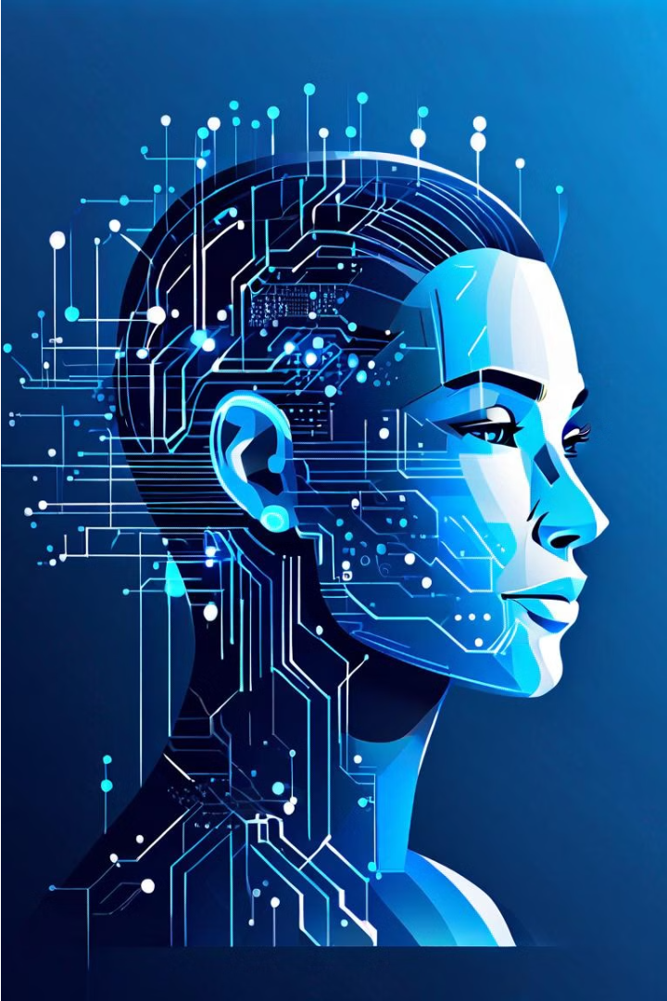
生成AIの可能性と課題
生成AIは、画像や文章を自動的に生成する技術であり、様々な分野での応用が期待されています。本書では、生成AIの仕組み、応用分野、長短所、倫理的課題、展望などについて、学術的な観点から概説します。
by genAI

Slide 2
生成AIの仕組み
1
機械学習の手法
2
高度な表現能力
生成AIの中核をなすのは、Generative Adversarial Network(GAN)です。GANは、生成器と識別器の2つのモデルが相互に学習し合うことで、新しい画像や文章を生成することができます。
この仕組みにより、生成AIは高度な表現能力を発揮します。

Slide 3
生成AIの応用分野
創造性豊かなコンテンツ制作
医療画像診断の支援
製品デザインの自動化
生成AIは、専門家の生産性向上や新たなアイデアの創出に貢献できる可能性があります。
生成AIは、専門家の生産性向上や新たなアイデアの創出に貢献できる可能性があります。
生成AIは、専門家の生産性向上や新たなアイデアの創出に貢献できる可能性があります。

Slide 4
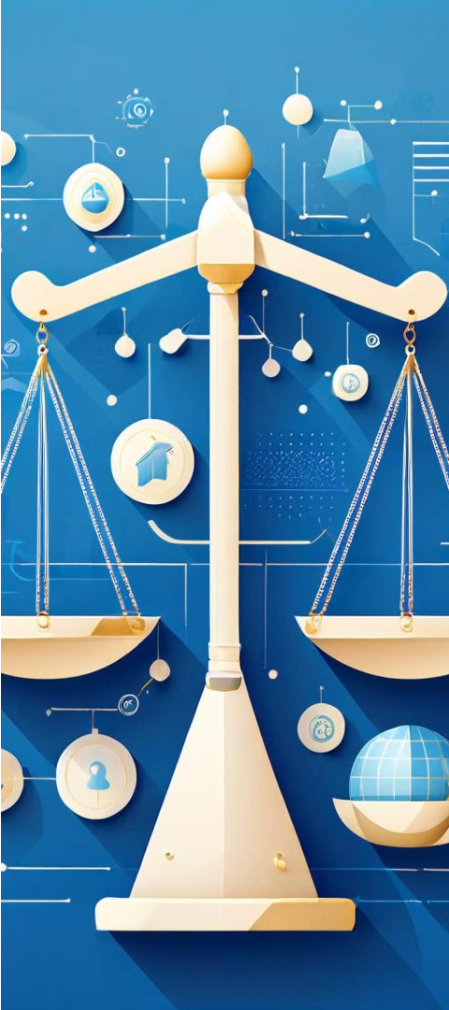
生成AIの長所と短所
長所
短所
高度な表現力、人間の作業を補完、コストと時間の削減、創造性の促進
バイアスや誤情報の生成、倫理面での懸念、ユーザーの混乱、技術の複雑性
生成AIは便利な反面、慎重に扱う必要がある技術です。

Slide 5
生成AIの倫理的課題
1
プライバシーの侵害
2
偽情報の拡散
個人情報を含む画像や文章の無断生成は問題となる可能性がある。
生成AIによる誤情報や偽情報の流布は、社会的影響が大きい。
3
創造性の所有権
生成AIによる創作物の帰属やロイヤリティの問題が生じる。
生成AIの倫理的な影響を十分に考慮し、適切な規制と利用ガイドラインが必要である。

Slide 6
生成AIの規制と倫理ガイドライン
プライバシー保護
透明性の確保
個人情報の無断利用の禁止
生成プロセスの説明義務化
公平性の担保
責任の明確化
バイアスの排除
生成物の帰属と補償の規定
生成AIの健全な発展には、倫理的ガイドラインの整備が不可欠である。

Slide 7
生成AIの今後の展望
1
技術進化
生成モデルの性能向上と応用範囲の拡大
2
倫理的ルール化
法制度化と社会的合意形成
3
新産業創出
生成AIを活用したサービスの台頭
生成AIは、技術的・倫理的な課題解決を経て、多様な分野で重要な役割を果たすことが期待されている。

Slide 8
生成AIの活用に向けて
研究開発
倫理ガイドライン
産官学連携
生成AIの基礎技術の改良と新たな応用の探索
生成AIの健全な利用を促す法的枠組みの構築
多様なステークホルダーの協力による生成AIの社会実装
生成AIの可能性を最大限に引き出すには、技術的・倫理的な課題解決に向けた継続的な取り組みが不可欠である。

